Slide 1


Slide 2


Slide 3
Outline
Migrations

Slide 4
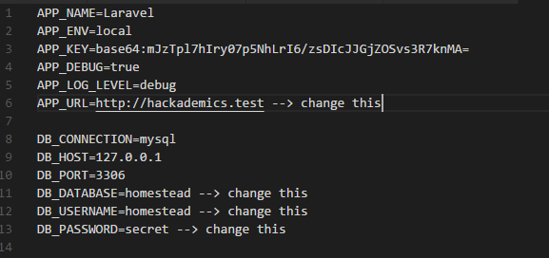
.env
Chứa cấu hình để kết nối CSDL với các môi trường khác nhau

Slide 5
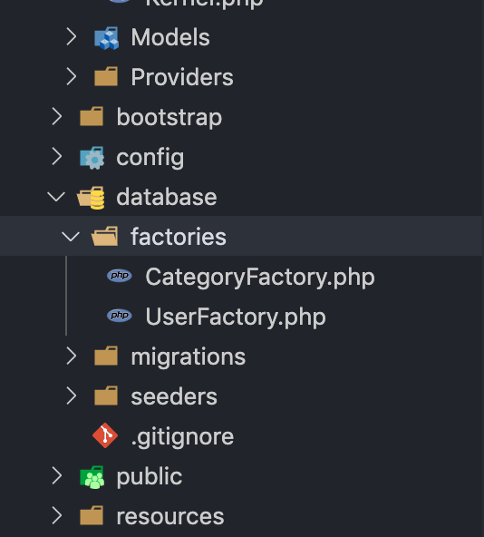
Factories
Dùng để định nghĩa data để tiến hành nhập dữ liệu mẫu để test
Nằm ở

Slide 6
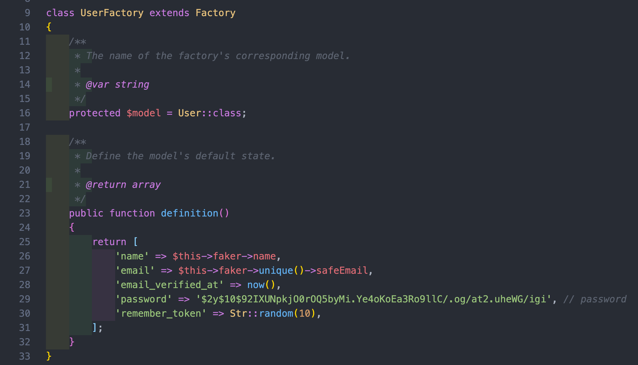
Factory mẫu
Có tên name, email ngẫu nhiên: name, safeEmail (@example.com)

Slide 7
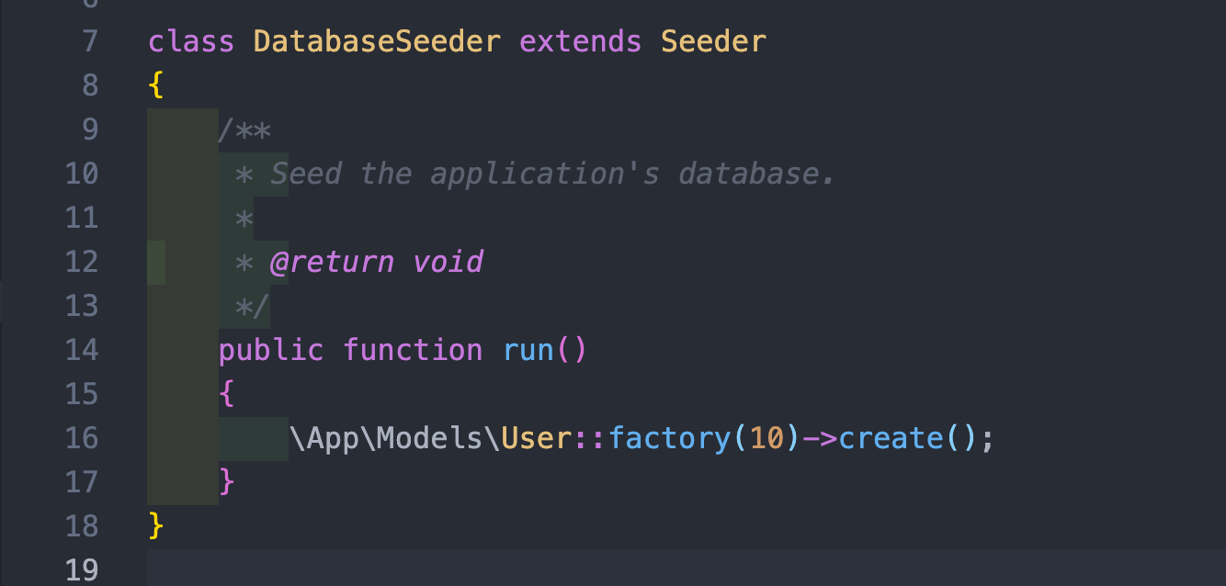
Seed
Tiến hành tạo data mẫu dựa trên Factory vừa tạo

Slide 8
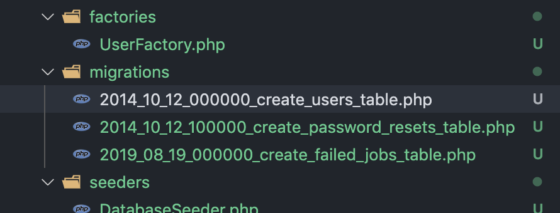
Migrations
Chứa thay đổi trên CSDL để làm việc nhóm với teammate.
Tất cả migrations được sắp xếp theo thứ tự thời gian nhằm thuận lợi cho việc migrate dữ liệu

Slide 9
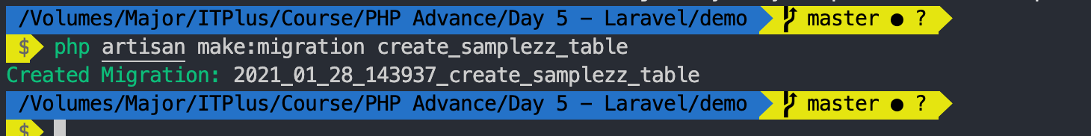
Creating a new migration
php artisan make: migration Migration_Name
Migration_Name: Tên migration

Slide 10
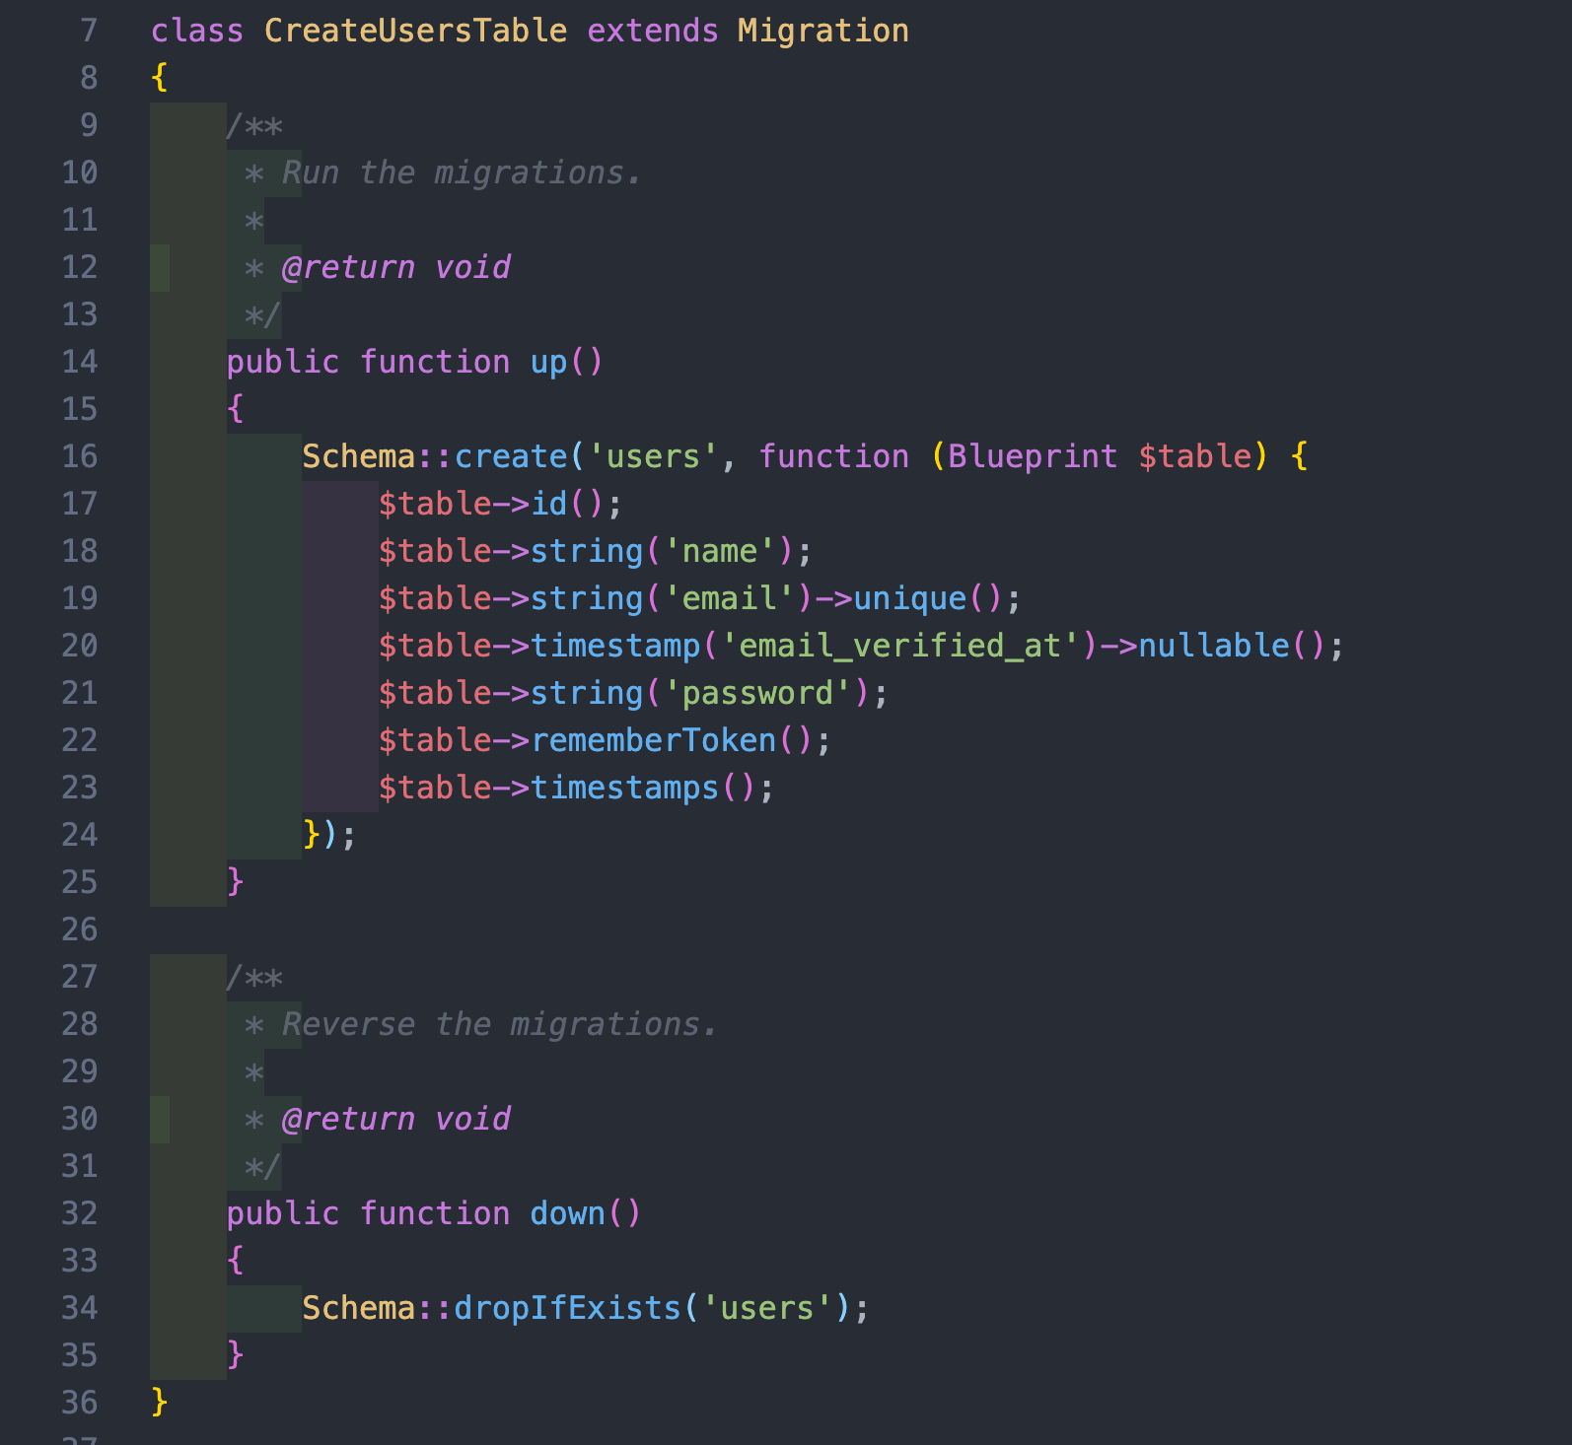
File migration mẫu

Slide 11
Cấu trúc của một file migration
Up(): Khi migrate, up() sẽ được gọi
Down(): Khi có lỗi xảy ra mà cần rollback lại CSDL, hàm down()sẽ được gọi.

Slide 12
Type được hỗ trợ
Type | Description
String (“column_name”, length) | Tạo ra varchar với chiều dài length
Integer(“column_name”) | Tạo ra trường int
unsignedInteger(“column_name”) | Tạo ra trường unsigned integer (thường được sử dung trên FK)
Timestamps() | Tạo ra 2 trường created_at và updated_at
Boolean(“column_name”) | Tạo ra trường boolean
Date(“column_name”) DateTime(“column_name”) | Tạo ra trường date Tạo ra trường date-time
Notes:
https://laravel.com/docs/5.7/migrations

Slide 13
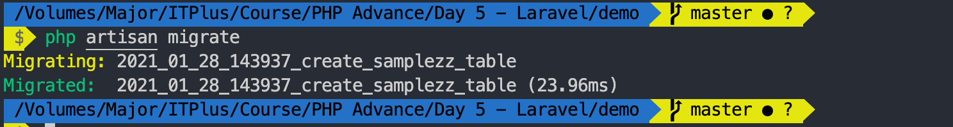
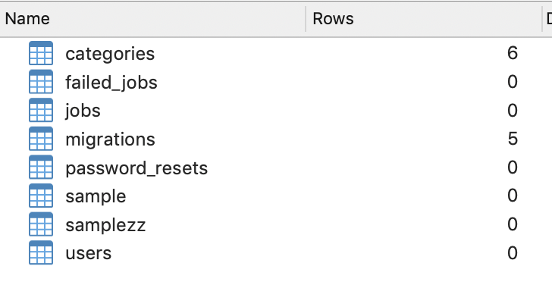
Thay đổi trong db sử dung migrations
Gọi php artisan migrate cập nhật vào CSDL

Slide 14
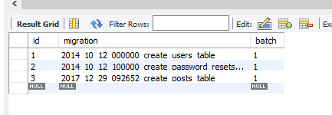
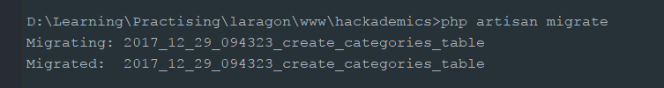
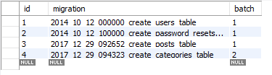
Tại sao Laravel biết migrations
Với mỗi lần migrate, Laravel sẽ theo dõi migration và cung cấp thêm một trường đặc biệt - batch.
Mỗi lần chạy migrate thì batch cho toàn bộ migration đó được tăng thêm 1, cụ thể như sau

Slide 15
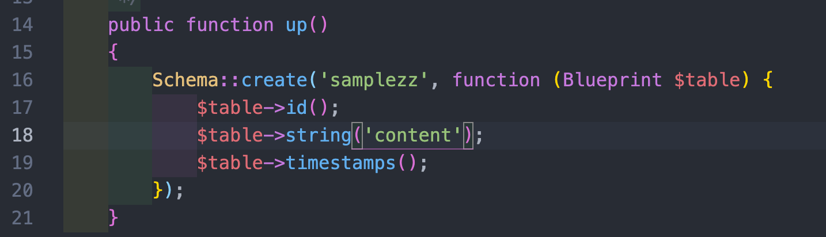
Lỗi
Lỗi không thể tránh khỏi, vậy xử lí lỗi ra sao
Ví dụ trường content cần đổi tên sang trường content1. Làm thế nào ?

Slide 16
Phương pháp 1: Rollback
Php artisan migrate:rollback
Lấy migration batch cao nhất và xoá các migration có batch là lớn nhất. Các migration có batch nhỏ hơn được giữ nguyên
php artisan migrate:rollback --step= X
Trong trường hợp muốn rollback nhiều batch thì dùng step.
Notes:
Careful of data loss.

Slide 17
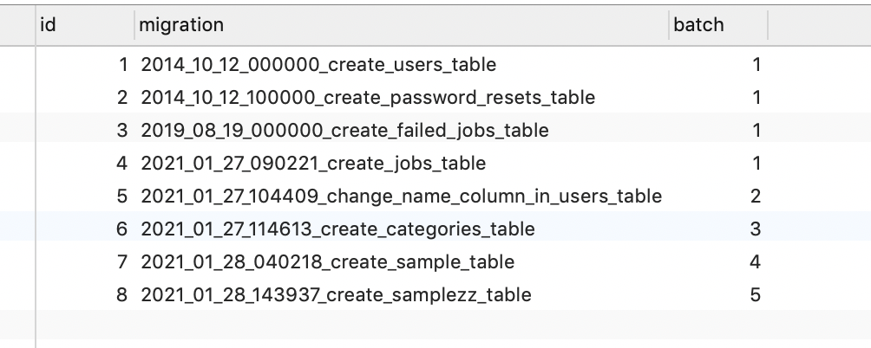
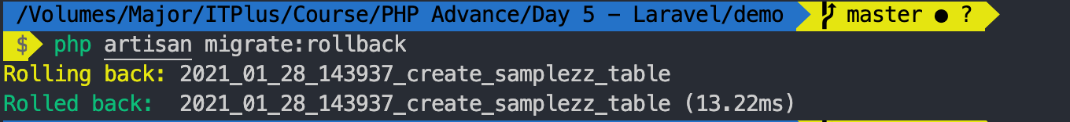
Rollback nội dung migration
Trước khi rollback
Sau khi rollback

Slide 18
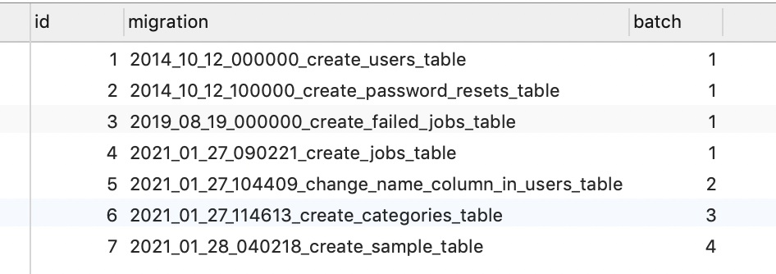
Sau khi rollback…

Slide 19
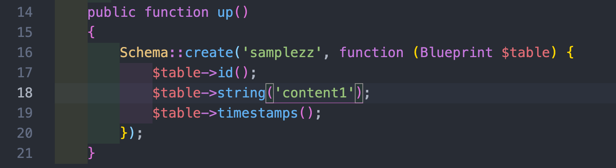
Thay đổi và cập nhật migration
php artisan migrate

Slide 20
Phương pháp 2: Tạo migration
Tạo thêm 1 migration mới để tiến hành cập nhật thay đổi
Sử dụng doctrine/dbal package để tiến hành thay đổi nội dung cơ sở dữ liệu như thay đổi tên bang, thay đổi length của trường
> composer require doctrine/dbal: ^2.1
Notes:
It may take time, so be patient.
Doctrine/dbal allows attribute and column modifications

Slide 21
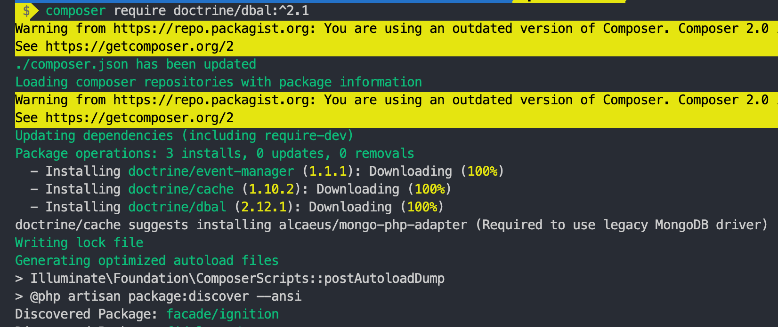
Cài đặt doctrine/dbal

Slide 22
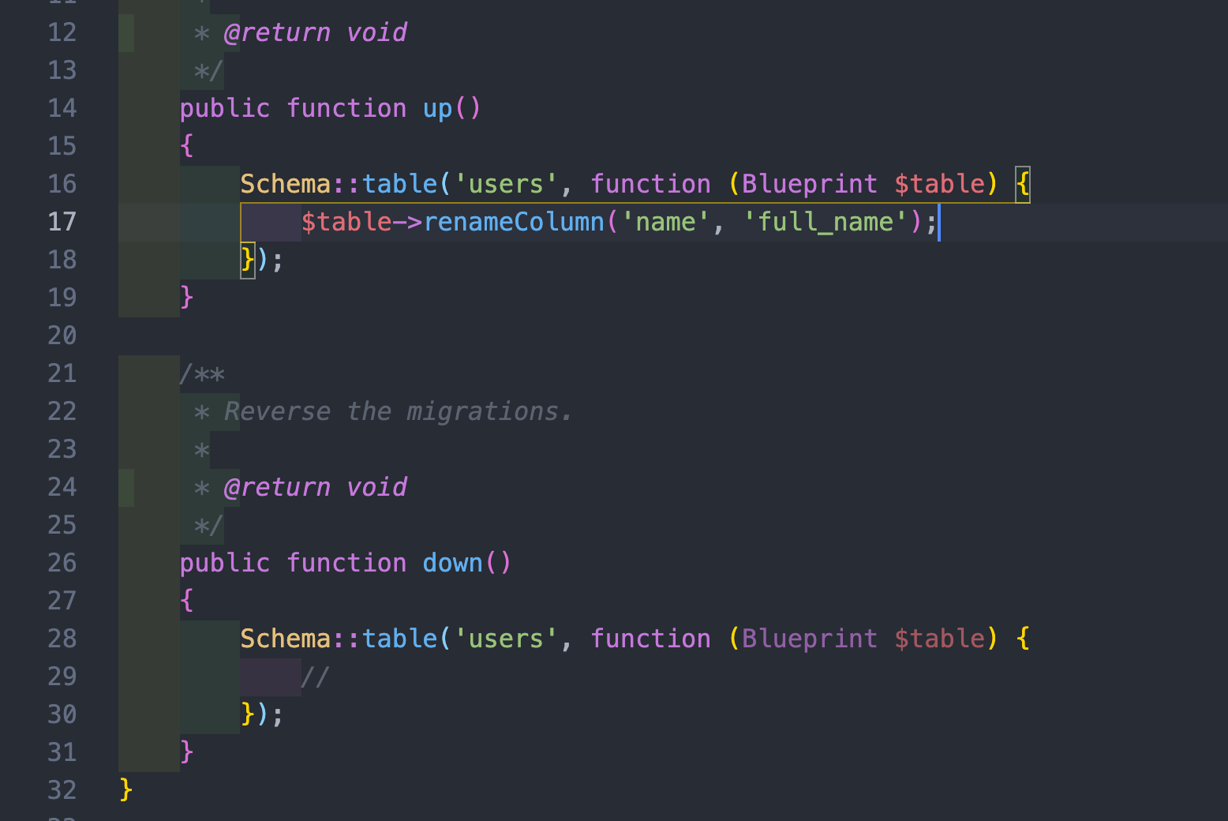
> php artisan migrate

Slide 23
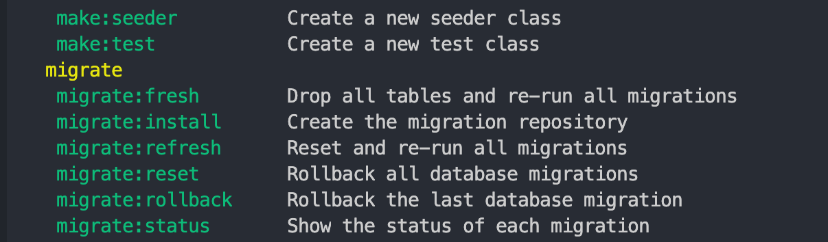
Một số migration options khác

